Slide 1
Programa de motivación e integración aguatur cocorná
MENU
videos

Slide 2
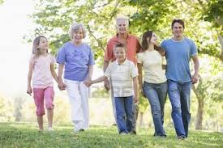
NOS VAMOS DE INTEGRACIÓN EN
FAMILIA ESTE FIN DE SEMANA!!!

Slide 3

1
PARA ESTO
RECUERDA:
Llegar MUY PUNTUAL a nuestro sitio de salida, el día 24 de septiembre de 2013. debes estar a las 7:30 horas en la estación suramericana del metro.

Slide 4



Debes llevar ropa cómoda, traje de baño y tus objetos personales. Además cámara fotográfica para capturar buenos momentos
¡FELIZ VIAJE!

Slide 5
http://www.youtube.com/watch?v=GaYemNsJE38

